Slide 1
Mønstre i Ungdomsteologien.
- Et tegn i tiden?
UKT-konferansen 2012: Knut Tveitereid, NLA Høgskolen

Slide 2
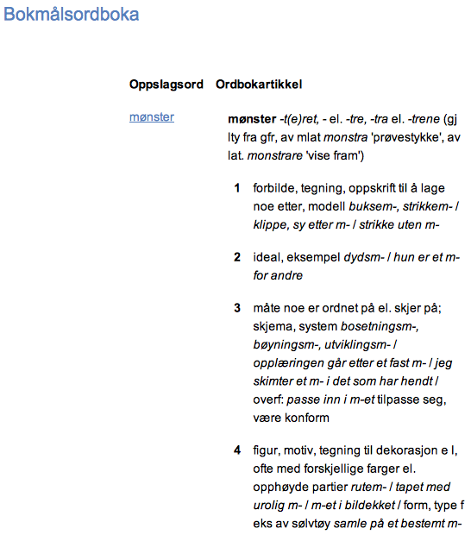
Mønster
Ideal, eksempel dydsm- / hun er et m- for andre
Måte noe er ordnet på el. skjer på;
Måte vi ordner noe, eller noe som skjer, på.

Slide 3
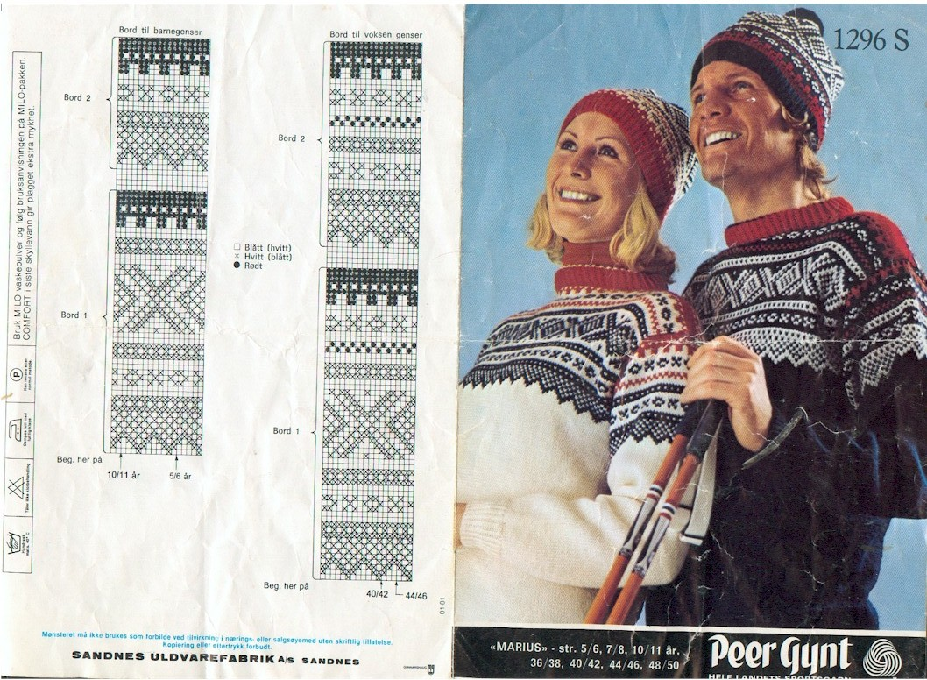

Slide 4
Mønstre i ungdomsteologien
1) Mønstre og monastiske praksiser
Aristoteles vs. Luther
2) Mønstre og mening
På vei mot post-post-modernismen?
3) Mønstre og mestring
Kognitive terapi og kristen livsveiledning
Nåden i kristen veiledning

Slide 5
Mønstre og monastiske praksiser
Aristoteles vs. Luther?
Aristoteles (384-322 f. KR)
Hvordan blir vi gode, lykkelige og dugendes borgere?
Dygder: Mot, klokskap, måtehold, ærlighet osv…
Karakteren i et msk. dannes gjennom øving, repetering
Thomas Aquinas er en av mange som lot seg påvirke av Aristoteles.
I dag snakker vi om praksiser, øving, disipliner, deltagelse, rytme, regula, vaner – t.o.m. lovsang

Slide 6
Mønstre og monastiske praksiser
Aristoteles vs. Luther?
Luther (1483-1546)
Aristotele’s ethics: The reason for Luther’s reformation?
Vår trellbundne vilje
Kun gjennom gudommelig inngripen kan vi bli satt i stand til å gjøre det gode
Blir vi det vi gjør? (Aristoteles)
Gjør vi det vi er? (Luther)
Blir vi kristne utenfra og inn?
Blir vi kristne innenfra og ut?

Slide 7
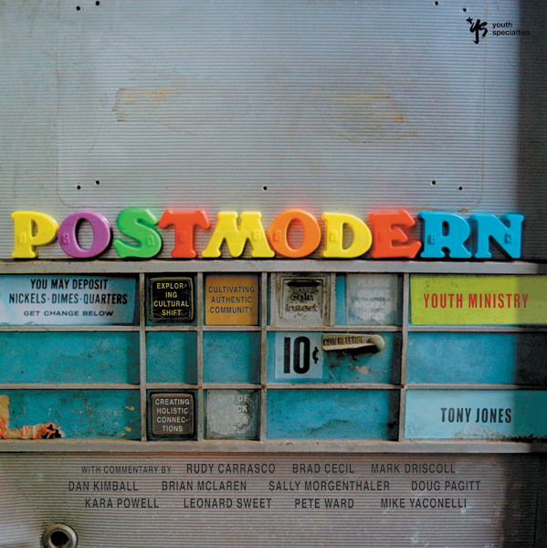
Mønstre og mening
På vei mot post-postmodernismen?
Ungdomskultur = postmodernisme?
Hvor er det som 70-tallets opprør?
Hvor er 90-tallets ironi?
Hva kjennetegner dagens unge?
  Lojalitet?
  Ærlighet / Autentisitet?
  Det unge alvoret?
  Høflighet?
  Samlende, demokratiske?
Er vi på vei mot post-post modernismen…? Hva er det?

Slide 8
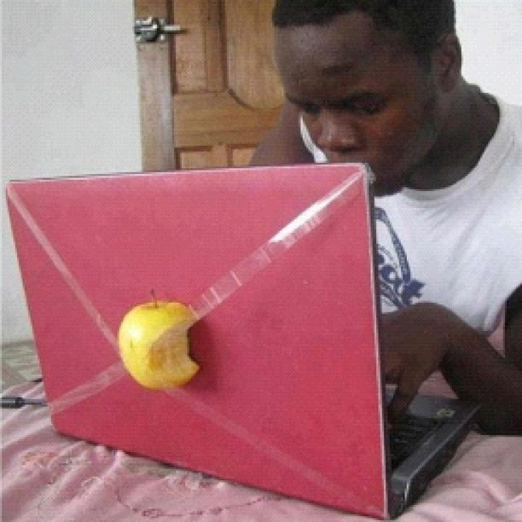
Mønstre og mening
På vei mot post-postmodernismen?
Strukturalismens far: Ferdinand de Saussure (1857-1913)
Meningen ligger i språket, som et mønster / struktur
Andre strukturalister
  Marl Marx
  - kapitalismens struktur
  Thomas Kuhn
  - strukturen i vitenskapelige revolusjoner
  Claude Lévi-Strauss
  - menneskehjernen er likt strukturert
Det finnes dype strukturer i sosiale fenomener.
Disse kan vi observere og studere!

Slide 9
Mønstre og mening
På vei mot post-postmodernismen?
Respons på 60-70 tallet: Poststrukturalismen
Meningen ligger ikke før, ikke i, men i forlengelsen
Man ville oppløste strukturalismens strukturer
Post-strukturalisme = Postmodernisme?
  Jacques Derrida (1930-2004): Dekonstruksjon
  Michel Foucault (1926-84): Diskurs
  Jacques Lacan (1901-81): The gaze/blikket
  Roland Barthes (1915-80): Death of the author
Mening finnes i fortolkning, forhandling, og forlengelse av tingene

Slide 10
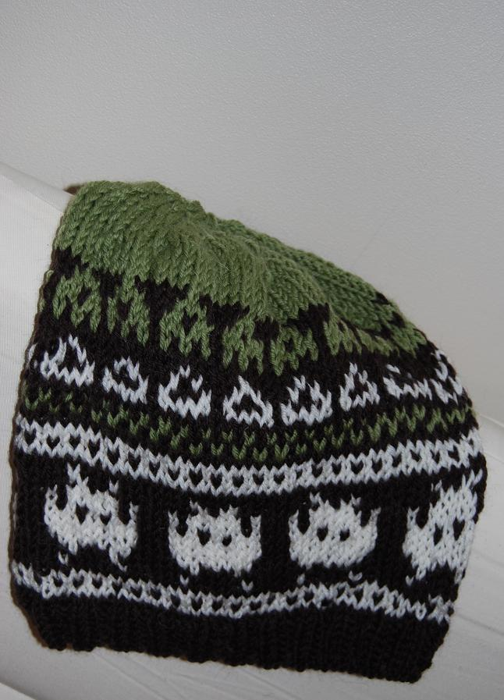

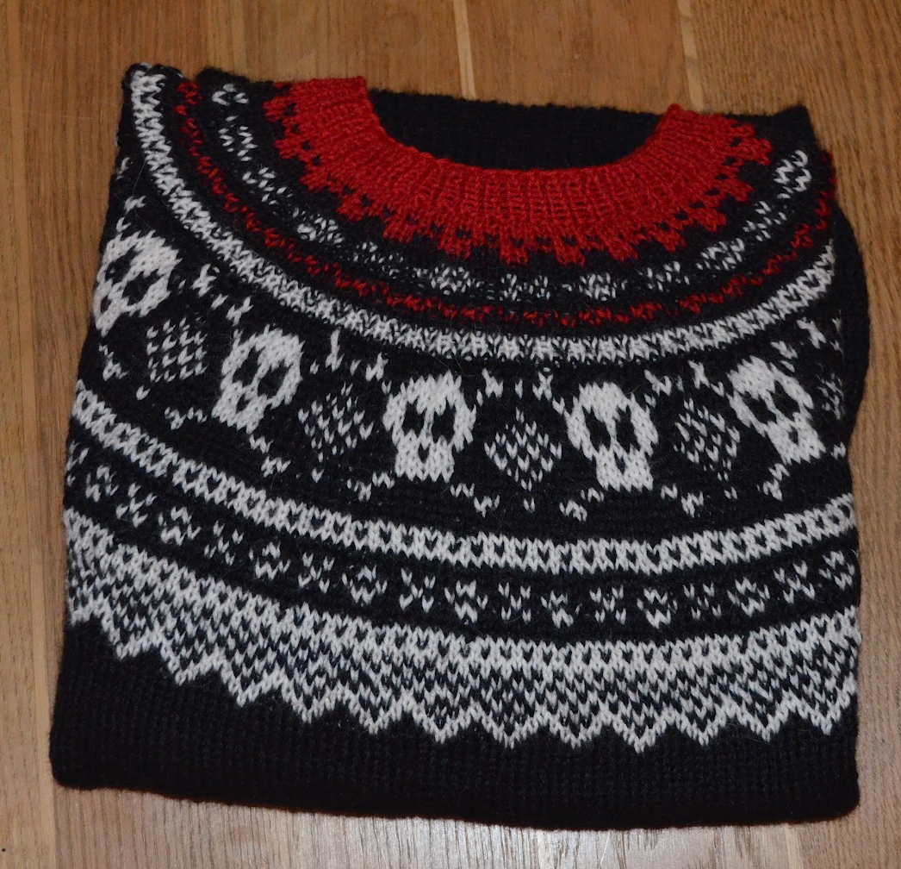
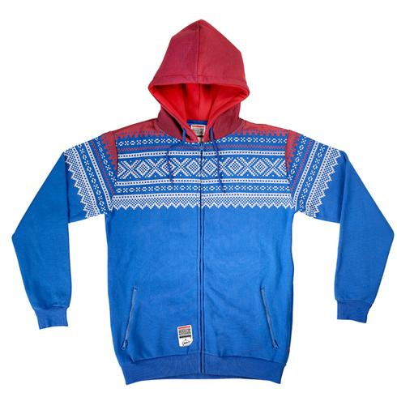
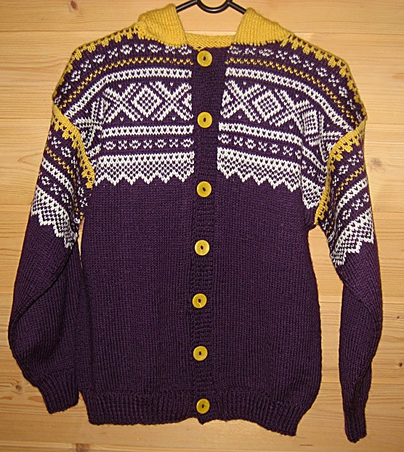
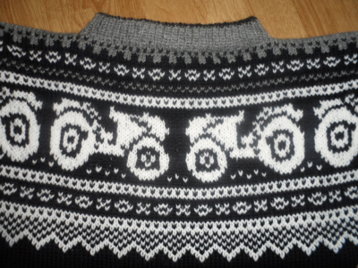
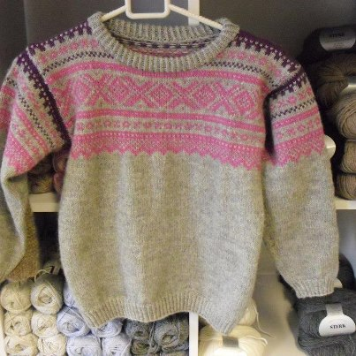

Slide 11
Mønstre og mening
På vei mot post-postmodernismen?
Meta-modernisme/Transmodernisme
  Versucheren / Van den Akker
  'informed naivety', 'pragmatic idealism’, 'moderate fanaticism’
Sentimentalistene: Knausgård
  «De nye sentimentalistene ønsker det norske folk en god jul og et riktig godt nytt år!»
Fornyet interesse for gamle, evige verdier:
(Mening/struktur/mønster i ting og før ting)
Dette holdes sammen med en interesse for det subjektive:
(Mening/struktur/mønster i forlengelsen av ting)
Konstant bevegelse, veksling og integrasjon.

Slide 12
Mønstre og mening
På vei mot post-postmodernismen?
Det store «og»! (Her bare prøver jeg meg)
  Gammelt og nytt
  Fornuft og erfaring
  Alvorlig og ironisk
  Intim og distansert
  Super/unik og offer/sårbar
  Digital og sentimental
  Demokratisk/dialogisk og strategisk
  Utvendige og innvendige
  Selvutleverende og privat
  Idealistisk og Materialistisk
  Aristoteles og Luther
  Saussure og Derrida
  Psykoterapi og kognitiv psykologi
Spenninger som skaper store rom for indre dialoger behov for systematisering

Slide 13
Mønstre og mestring
Kognitiv terapi og kristen livsveiledning?
Kognitiv terapi
  Tankemønstre: Den indre dialogen…
  Tanker -> Følelser -> Handlinger
  Selvmonitorering
  Ikke hva som har skjedd, men hvordan vi forholder oss til hva som har skjedd.
Morgenbladet 9/3-2012: Psykoterapi vs. kognitiv terapi?
Destruktive tankemønstre mulig å bytte ut
Kristen veiledning, i stor grad opptatt av det som har skjedd, å snakke om det…
Ørkenfedrene, de første kognitive terapeuter.
Noe for kristent ungdomsarbeid?

Slide 14
Mønstre og mestring
Kognitiv terapi og kristen livsveiledning?
Eksempler på noen vanlige tankemønstre/indre dialoger
  Alt eller intet. Enten slik eller slik.
  Aldri eller alltid. Jeg får aldri… Jeg får alltid…
  Katastrofetenkning. Negativ overdrivelse...
  Generalisering. Hvis jeg gjør en feil, så er alt feil.
  Forhastede slutninger... Vet hvordan det ender...
  Tankelesning. Vi vet hva andre tenker om oss...
  Følelsesmessig tenkning. Hvis jeg er redd, er det farlig.
  Årsaksforklaring. Vi tenker ut en årsak til våre problemer...
  Skulle, burde eller måtte tenkning.

Slide 15
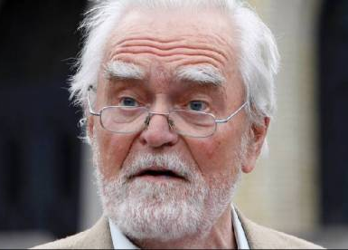
Mønstre og mestring
Kognitiv terapi og kristen livsveiledning?
Indre dialog: skam – blikkets sykdom
  Ofte kontrastert med skyld
  Unik og mislykket (gremmelse, forakt)
  Jeg med alle disse mulighetene burde
  levert på en helt annen måte.
  «Unnskyld at jeg er som jeg er…»
Mine indre dialoger
  Selvevaluering på avveier : preking
  Perfeksjonisme: skriving (Skriving)
  Jeg har skilte foreldre

Slide 16
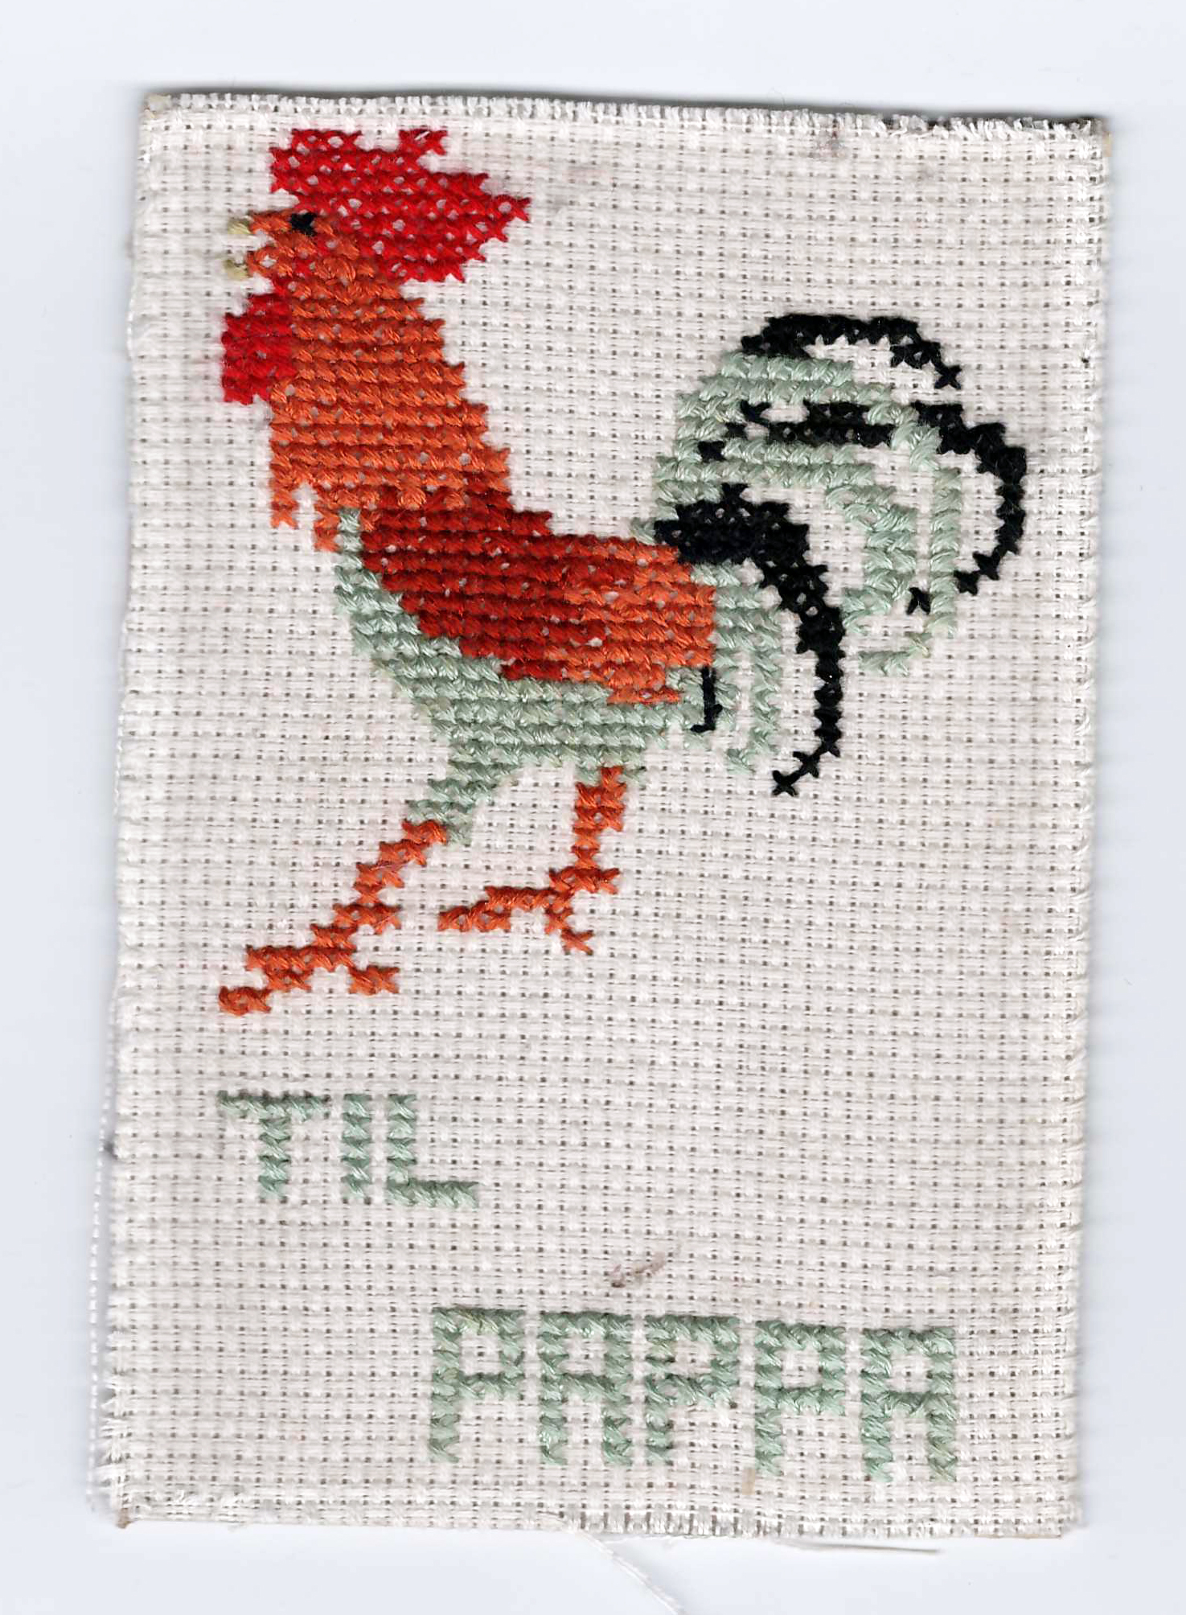
Nåden i kristen livsveiledning
På tide å blankpusse diamanten i evangeliet?
Gnisten utenfra som kan bryte mønstre…
Gnisten utenfra som kan etablere mønstre…
Peter
  Hanen
  Bålet
Voksne msk var helt avgjørende
Å tro på noen bibelord var helt avgjørende
Edin Løvås i Aud 1 på MF

Slide 17
Mønstre i ungdomsteologien
1) Mønstre og monastiske praksiser
Aristoteles vs. Luther
2) Mønstre og mening
På vei mot post-post-modernismen?
3) Mønstre og mestring
Kognitive terapi og kristen livsveiledning
Nåden i kristen veiledning
Et tegn i tiden? I think so.

Slide 18
Litteratur
Aristoteles, Rabbås, Stigen, Eriksen. Den nikomakiske etikk. Oslo: Bokklubben dagens bøker, 1999.
Luther, Martin. Om den trellbundne vilje. Vol. 5. København: Gad, 1983.
Culler, Jonathan. Ferdinand de Saussure. Itacha, N.Y.: Cornell University Press, 1986. (Se særlig kapittel 3 og 4)
Radford & Radford. Structuralism, post-structuralism, and the library: de Saussure and Foucault. Journal of Documentation Vol. 61 No. 1, 2005 pp. 60-78. (Morsom og informativ artikkel, tilgjengelig på http://www.theprofessors.net/Structuralism.pdf)
Vermeulen, Timotheus and Robin van den Akker. "Notes on metamodernism", Journal of Aesthetics and Culture" 2010.
Berge, Torkil, and Arne Repål. Den indre samtalen. Oslo: Gyldendal akademisk, 2010.
Morgenbladet 9/3-2012: (Temanummer om kognitiv terapi. Se også debatten som gikk i de påfølgende numrene.)
Evagrius, Ponticus, and David Brakke. Talking back. Trappist, Ky.: Cistercian Publications, 2009. (Et eksempel fra ørkenfedrene på en bibelbruk som minner om kognitiv terapi).
www.kognitiv.no (Norsk Forening for kognitiv terapi. Her finnes flere presentasjoner)
Smedes, Lewis. Shame and Grace. Healing the shame we don't deserve. NY: HarperOne, 1994.

